Slide 1
Bộ môn : Bệnh lý học GVHD : Nguyễn Phúc Học
Đề tài : Bệnh thiếu máu do thiếu sắt

Slide 2
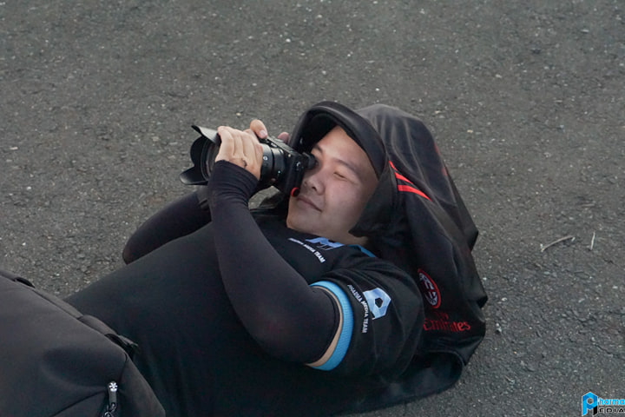
Trương Thành Lộc
Ngô Mậu Giáp
Nguyễn Thị Tố Trinh
Nguyễn Thành Trí
Nguyễn Thị Thu Thảo
Nguyễn Hoàng Thảo Ngân

Slide 3
II. Khái niệm thiếu máu thiếu sắt
III. Nguyên nhân thiếu máu do thiếu sắt
I. Khái niệm và phân loại thiếu máu
IV. Triệu chứng và biến chứng
V. Nguyên tắc điều trị
VI. Các thuốc điều trị
VII. Tác dụng phụ và lưu ý khi dùng

Slide 4
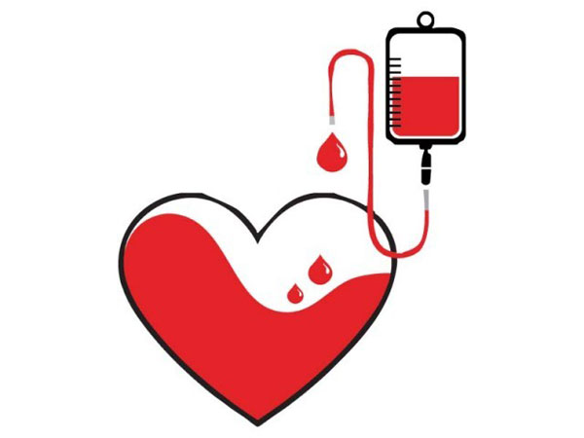
I. Khái niệm và phân loại thiếu máu
1. Khái niệm :
Thiếu máu là một nhóm những bệnh có đặc tính là khối lượng hồng cầu bị giảm tuyệt đối, dẫn tới:
Nam: Hb < 13g/dL Nữ: Hb < 12g/dL Có thai: Hb < 11g/dL

Slide 5
I. Khái niệm và phân loại thiếu máu
2. Phân loại :
Phân loại theo tính chất tiến triển
cấp tính
mạn tính
Theo kích thước hồng cầu
HC to
HC trung bình
HC nhỏ

Slide 6
I. Khái niệm và phân loại thiếu máu
2. Phân loại
Theo tính chất thiếu máu
nhược sắc
đẳng sắc
ưu sắc
Phân loại theo nguyên nhân và cơ chế bệnh sinh
do thiếu yếu tố tạo máu
do rối loạn tạo máu
do huyết tán
do chảy máu

Slide 7
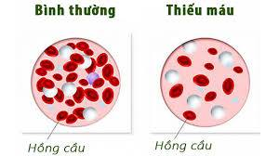
II. Khái niệm thiếu máu do thiếu sắt
Thiếu máu do thiếu sắt là một dạng phổ biến của bệnh thiếu máu.
Bệnh xảy ra khi cơ thể không có đủ chất sắt cung cấp lượng hồng cầu cần thiết cho cơ thể. Hồng cầu là các tế bào trong máu giúp mang oxy đến các mô của cơ thể.

Slide 8
III. Nguyên nhân thiếu máu do thiếu sắt
1. Không cung cấp đủ nhu cầu sắt
‒ Do tăng nhu cầu sắt: Tuổi dậy thì, phụ nữ thời kì kinh nguyệt, phụ nữ có thai
‒ Do cung cấp thiếu: Ăn không đủ, người nghiện rượu, người già…;
‒ Do cơ thể giảm hấp thu sắt: Viêm dạ dày, viêm ruột; cắt đoạn dạ dày, ruột;
‒ Do ăn một số thức ăn làm giảm hấp thu sắt như tanin, phytat trong chè, cà phê; nước uống có ga...

Slide 9
III. Nguyên nhân thiếu máu do thiếu sắt
2. Mất sắt do mất máu mạn tính
‒ Loét dạ dày tá tràng biến chứng chảy máu, ung thư đường tiêu hóa, viêm chảy máu đường tiết niệu; mất máu nhiều qua kinh nguyệt; sau phẫu thuật, chấn thương, U xơ tử cung…;
‒ Tan máu trong lòng mạch
3. Rối loạn chuyển hóa sắt bẩm sinh :
Xảy ra khi cơ thể không tổng hợp được transferrin vận chuyển sắt.
Bệnh rất hiếm gặp.

Slide 10
IV. Triệu chứng và biến chứng
1. Triệu chứng :

Slide 11
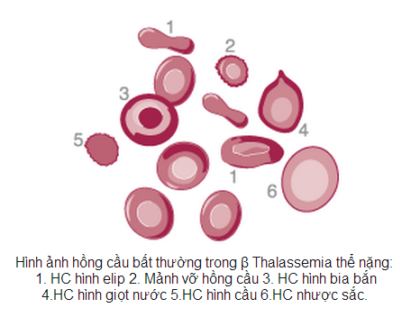
IV. Triệu chứng và biến chứng
2. Biến chứng :
Tiến triển lâu hơn, kích thước hồng cầu không đều -> hồng cầu bị biến dạng.
Thiếu sắt nặng sẽ tạo ra một kính phết máu ngoại biên, kì lạ với các hồng cầu nhược sắt, nhiều hình bia, hình bút chì nhược sắt và đôi khi một số nhỏ hồng cầu có nhân đồng thời số lượng hồng cầu tăng cao một các điển hình.

Slide 12
V. Nguyên tắc điều trị
Loại trừ các nguyên nhân mất Fe( rong kinh, trĩ, giun móc,…)
Chọn loại Fe có khả năng hấp thu tốt
Liều tối ưu vì liều càng cao-tỷ lệ hấp thu giảm đi
Theo dõi hiệu quả hồng cầu lưới bắt đầu tăng sau 6-7 ngày
Dùng dạng viên uống trước
Khi nào không uống được như do bị cắt mất dạ dày, bị tác dụng phụ của viên thuốc quá nặng,… thì mới tiêm

Slide 13
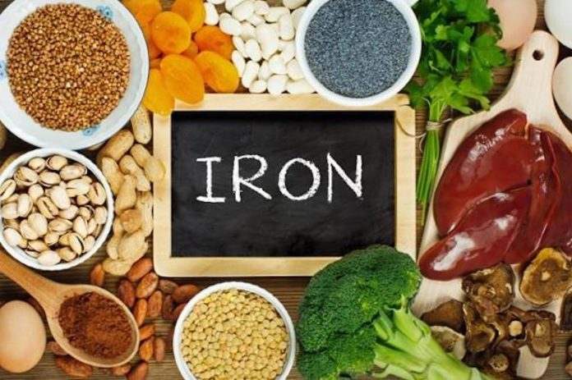
VI. Các thuốc điều trị
1. Nguồn cung cấp sắt từ tự nhiên:
Chủ yếu từ các thức ăn có nguồn gốc động vật và thực vật như: gan, tim, trứng, thịt nạc, giá đậu, hoa quả.

Slide 14
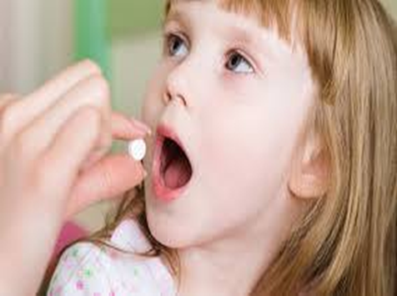
VI. Các thuốc điều trị
2. Theo đường uống :
Liều dùng :
Liều dùng để điều trị: 2-3mg/Kg/ngày
= 100-200mg/ ngày ⬄ 1 viên x 3 lần/ngày (hấp thụ tối ưu)
Trẻ nhỏ: 5mg/1kg/ngày ; có dạng thuốc nước
Liều dùng để phòng ngừa: 15-30mg/ngày
Có thai: uống 1viên/ ngày suốt 2 quý sau

Slide 15
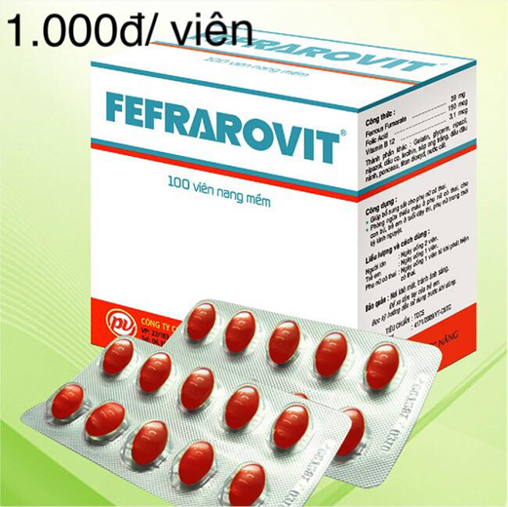
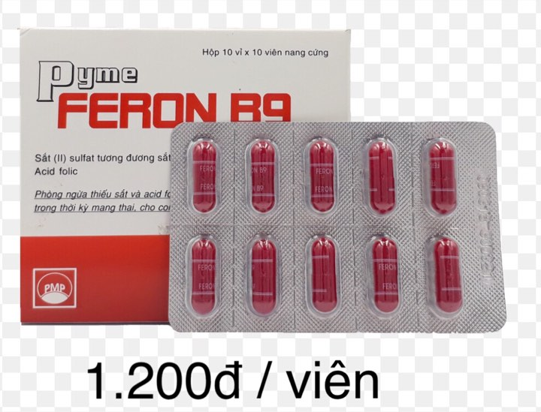
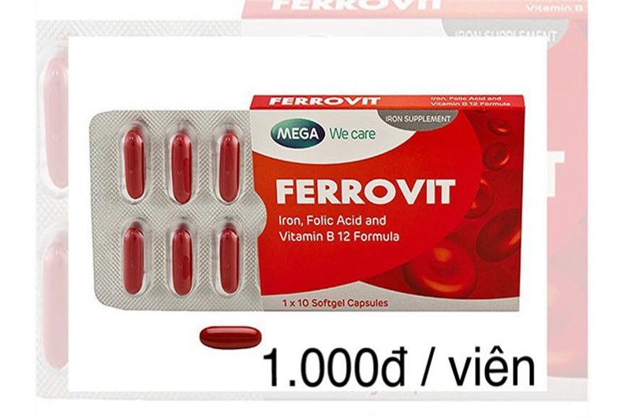
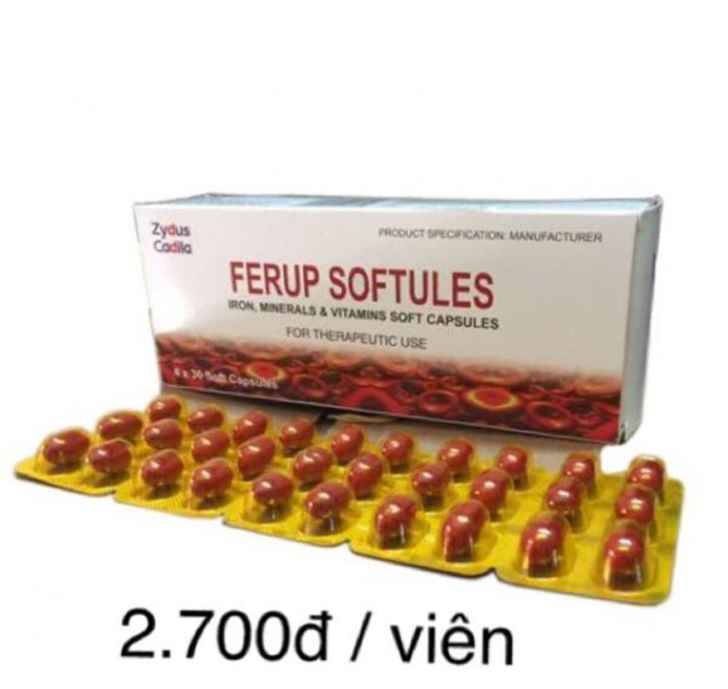
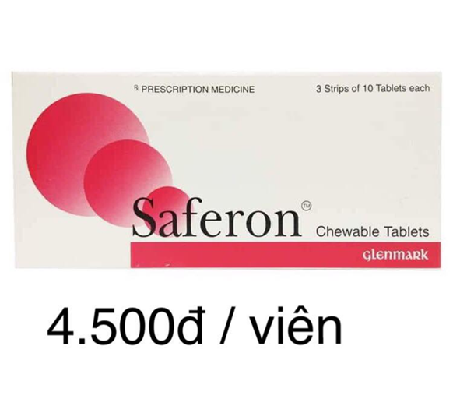
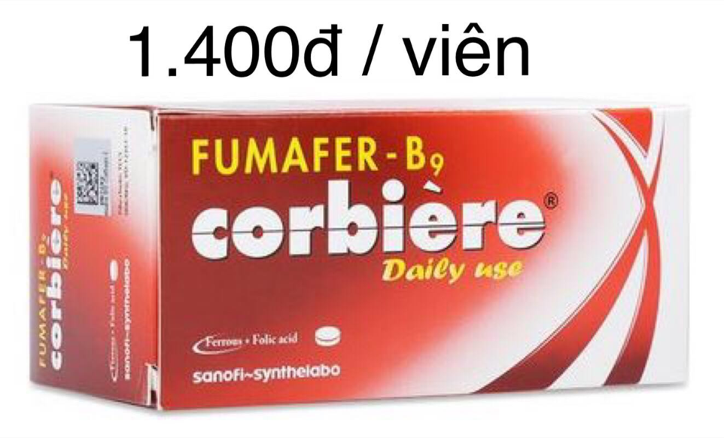
VI. Các thuốc điều trị

Slide 16
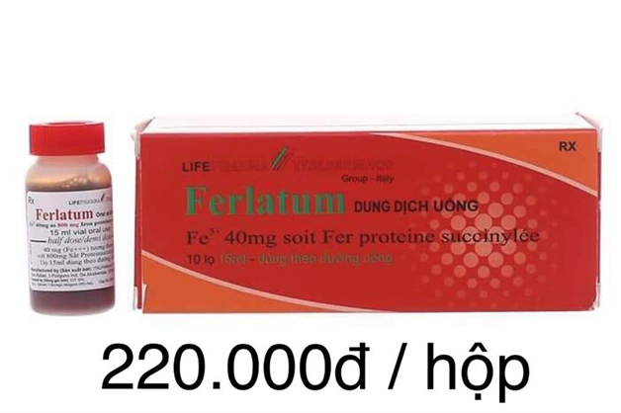
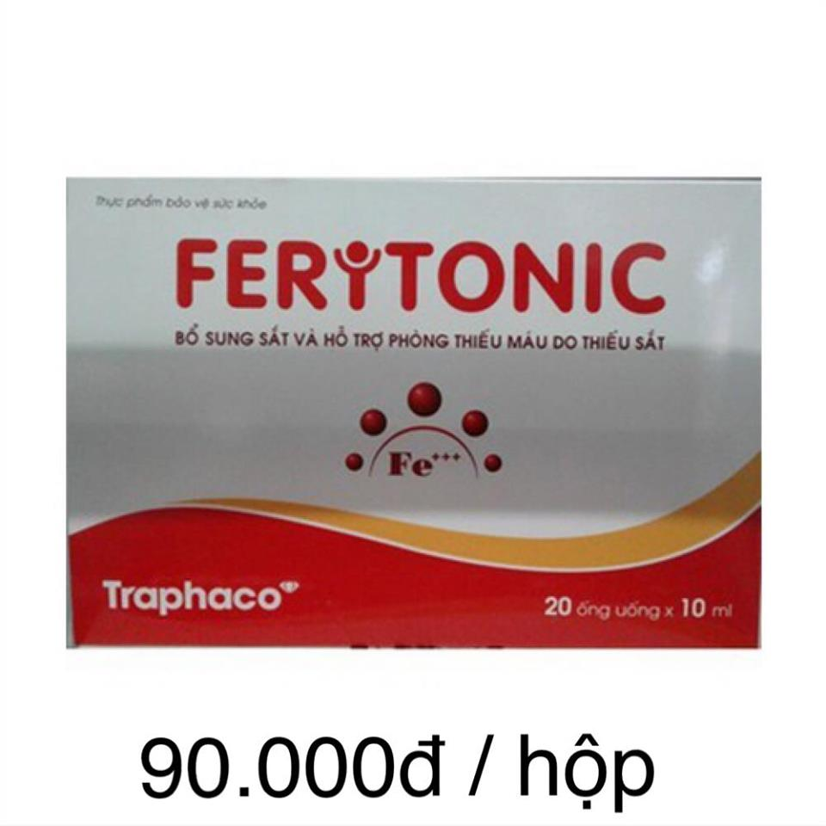
VI. Các thuốc điều trị

Slide 17
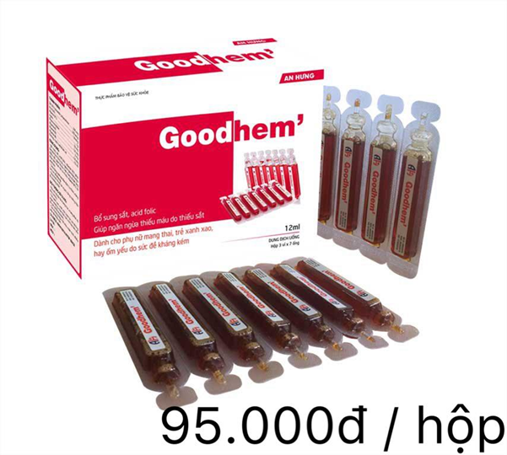
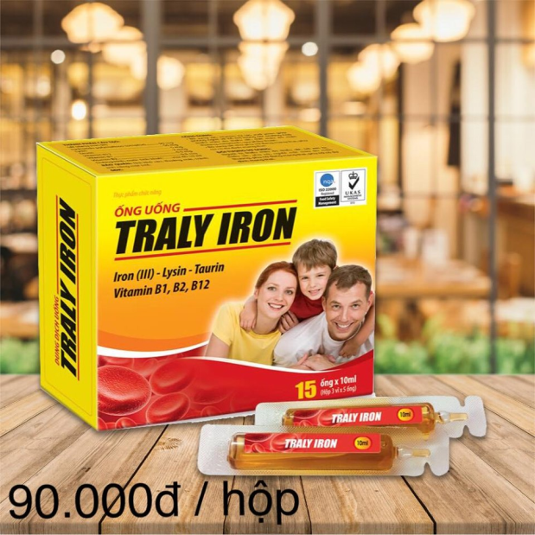
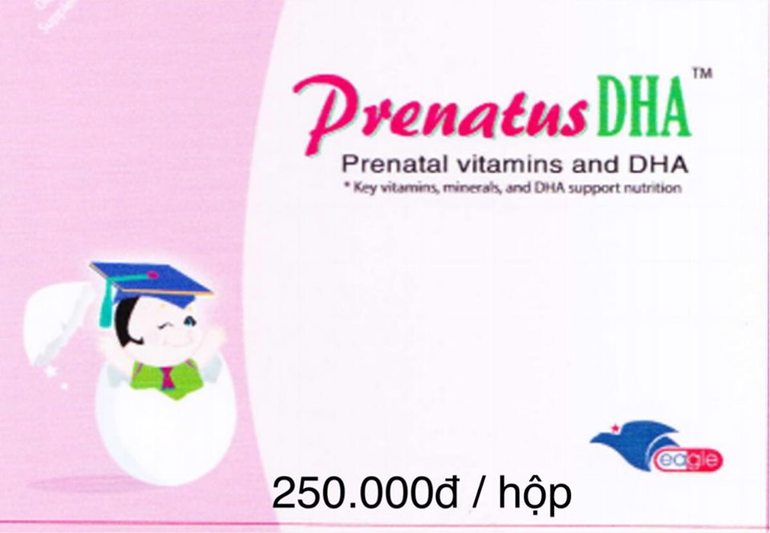
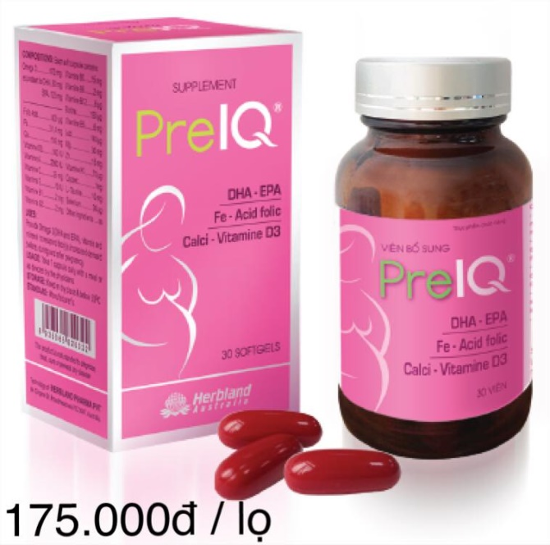
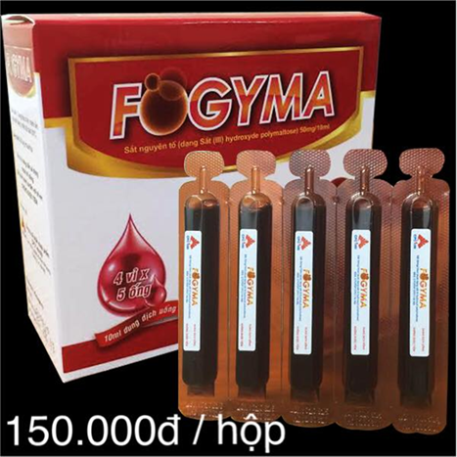
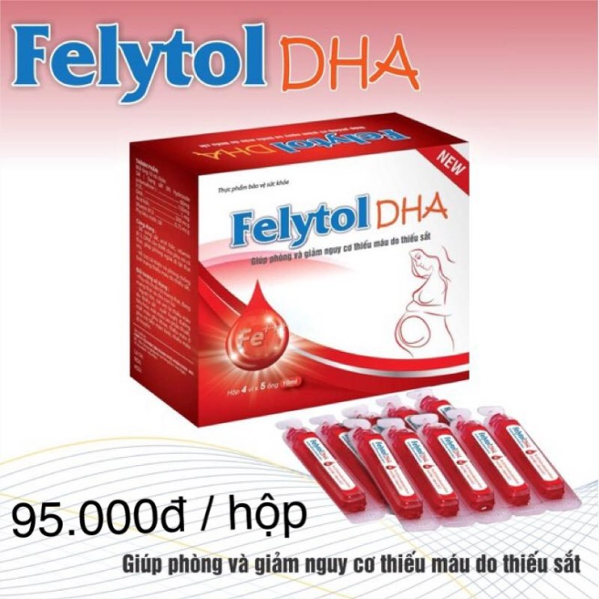
Thực phẩm chức năng

Slide 18
VII. Tác dụng phụ và lưu ý khi dùng
1. Tác dụng phụ :
Táo bón; phân đậm màu, xanh hoặc đen, phân hắc ín;
Tiêu chảy;
Chán ăn;
Buồn nôn nặng hoặc dai dẳng;
Co thắt dạ dày, đau hoặc khó chịu dạ dày nôn mửa;
Các phản ứng nặng dị ứng
Có máu hoặc vệt máu trong phân;
Sốt.

Slide 19
VII. Tác dụng phụ và lưu ý khi dùng
2. Lưu ý khi dùng :
Do nguy cơ loét miệng và làm đổi màu răng, không ngậm, nhai hoặc giữ viên thuốc trong miệng, phải nuốt nhưng nuốt toàn bộ viên thuốc với một ly nước đầy. Không nên sử dụng thuốc cùng lúc với nước chè (trà) có thể ức chế việc hấp thu sắt.

